Slide 1

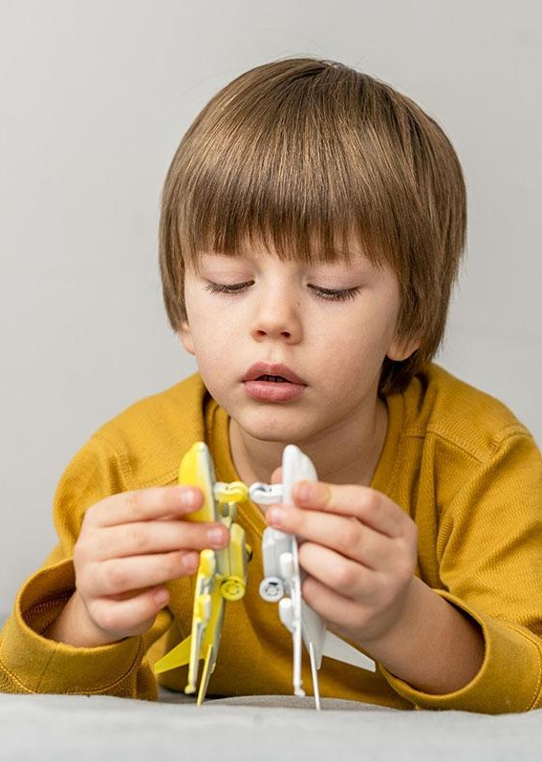
Əл-Фараби атындағы
Қазақ Ұлттық Университеті
Жасөспірімдердің ауытқушы мінез-құлқының негізгі түрлерінің психологиялық сипаттамасы

Slide 2
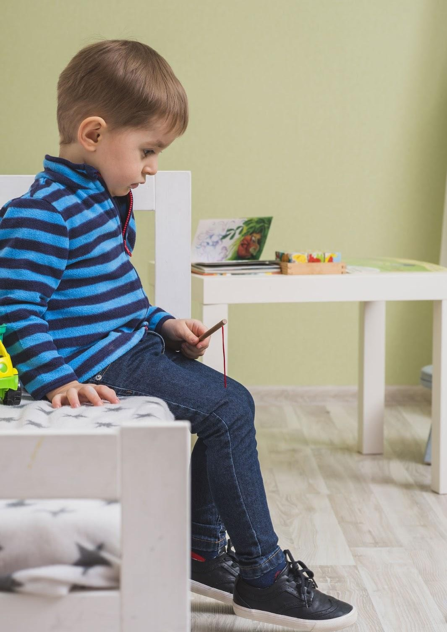


Жоспар:
01
Психопрофилактикалық жұмыс принциптері
Ауытқушы мінез-құлық түрлерінің психологиясына сипаттама.
02
Жасөспірімдердің мінезіндегі ауытқушылықтың себептері мен факторлары.
03
Қорытынды
Пайдаланылған әдебиеттер тізімі
04

Slide 3


Кіріспе
Мінез-құлық – адамның тұрақты психикалық ерекшеліктерінің жиынтығы.
Бала мінез-құлқында əр адамның өмірлік бет алысы, бағыт-бағдары, көзқарасы, мақсат- мұраты көрініс береді. Адам өз-өзіне бақылау жасау арқылы мінезіндегі кемшіліктерін түзеуге, жағымсыз əрекет пен қылықтардан өзін тыйып ұстауға мүмкіндік алады.
Ауытқушы (девианттық) мінез-құлық деп қоғамда қалыптасқан нысандарға сәйкес емес әлеуметтік мінез-құлықты айтамыз ( И.Невский).
Белгілі әлеуметтанушы И. Кон девианттық мінез-құлықты психикалық денсаулық, құқық, мәдениет немесе адами қалыптарының жалпы қабылданған қалыптардан ауытқыған іс-әрекет жүйелері ретінде қарастырады. Бейімделуші мінез-құлықтың тұжырымына сәйкес кез келген ауытқушылық бейімделудің бұзылуына алып келеді (психикалық, әлеуметтік, әлеуметтік-психологиялық, қоғамдық).

Slide 4

Психопрофилактикалық жұмыстың бірнеше формалары бар:
Әлеуметтік ортаны (отбасы, әлеуметтік топ, нақты тұлға) ұйымдастыруға: салауатты өмір салтын қалыптастыру бойынша эасалатын әлеуметтік жарнама, БАҚ, жастардың субмәдениетімен жұмыс;
Мәлімет беру (дәрістер, әңгімелесулер, арнайы әдебиеттерді, видео және телефильмдерді тарату);
Әлеуметтік тұрғыдан маңызды дағдыларды белсенді үйрету.

Slide 5


Қазіргі кезде психопрофилактикалық жұмыстың мынадай формалары бар:
Резистенттілік (әлеуметтік жағымсыз әсерге тұрақтылық) тренингі. Тренинг барысында девиантты мінез-құлыққа нұсқаулар өзгереді, құрдастары қысым көрсеткенде “жоқ” деп айту қабілетін дамыту, ата-аналар мен басқа үлкендердің (мысалы, ішімдік ішетіндердің) ықтимал жағымсыз әсері туралы ақпарат беріледі;
Ассертивтілік тренингі немесе аффективті – құндылыққа үйрету тренингі. Мәселенің алдын алу үшін жасөспірімдер эмоцияларды тани білуге, оларды қолайлы түрде көрсетуге және түңілуді жеңе білуге үйретіледі.
Өмірлік дағдыларды қалыптастыру тренингі. Бұл қарым-қатынас жасау, достық байланыстарды сақтау және тұлғааралық конфликттерді шешу іскерлігі, өзіне жауапкершілік алу, алдына мақсат қою, өз ұстанымы мен мүддесін қорғау қабілеті.

Slide 6
Девиантты мінез-құлықтың ерекшелігіне сәйкес психопрофилактикалық жұмыстың мынадай принциптерін ажыратуға болады:
Кешенділік
Ақпараттың жағымдылығы
Жағымсыз салдарды азайту
Болашаққа ұмтылыс
Бағыттылық
Көпшілікке арнаушылық

Slide 7
Ауытқушы мінез-құлқының негізгі түрлерін зерттеген ғалымдар
Ауытқушы мінез-құлық-қабылданған əлеуметтік нормаларға сəйкес келмейтін іс- əрекеттер мен қылықтар.
Девиантты мінез-құлық-əлеуметтік нормадан ауытқуды айтады | И.Кон,
Деликвентті мінез-құлық-құқық нормаларын бұзушылық.
Виктимді мінез-құлық-– адамның түрлі өмірлік жағдайларда құрбан болуға бейімділігі.
Қиын балалар мінез-құлқы

Slide 8
Жасөспірімдердің ауытқушы мінез-құлқының негізгі түрлеріне психологиялық сипаттама:
Түрлері | Психологиялық сипаттамасы
Ауытқушы мінез-құлық-
Девиантты мінез-құлық-
Деликвентті мінез-құлық-
Виктимді мінез-құлық-–

Slide 9
Жасөспірімдердің мінезіндегі ауытқушылықтың себептері мен факторлары
дұрыс тәрбиеленбегендерінің себебінен қажетті білімдердің, біліктердің, дағдылардың жоқтығы, мінез-құлқындағы жағымсыз топтардың қалыптасқандығынан баланың, жеткіншектің өзін дұрыс ұстамайтындығынан туындайтын әлеуметтік-педагогикалық олқылықтар;
жайсыз отбасылық өзара қарым-қатынастар, жағымсыз психологиялық ахуал, оқудағы жүйелі сәтсіздіктер, сынып ұжымдарындағы құрбылармен өзара қарым-қатынастың орындамағандығы, ата-аналарының, мұғалімдердің сыныптас жолдастарының дұрыс емес (әділетсіз, дөрекі, қатал) қатынастарынан туындайтын терең психологиялық жайсыздықтар;
психикалық және физикалық денсаулығы мен дамуы жағдайындағы ауытқушылықтар, жас ерекшелік дағдарыстарындағы, мінез акцентуациясы және басқа да физиологиялық, психоневрологиялық ерекшеліктер себептері;
ішкі және сыртқы белсенділігінің саналы көріністеріне, өзін-өзі көрсетуіне жағдай жасалмағандығынан, іс-әрекеттердің пайдалы түрлерімен айналыспайтығынан, жағымды және маңызды әлеуметтік, сондай-ақ, жеке өмірлік мақсаттары мен жоспарларының болмауы;
қараусыз қалумен, қоршаған ортаның кері ықпал етуімен және осының негізінде дамитын әлеуметтік-психологиялық дезадаптациямен, әлеуметтік және жеке құндылықтарының жағымсыз түрде ауысуы және жағымсыз жайттар.

Slide 10
Жасөспірімдердің дамуы мен мінез-құлқына кері әсер ететін сыртқы факторлар:
Қоғамдағы өтіп жатқан үрдістер:
қоғамдық құндылықтар иреархиясын өзгертуге бағытталған айқын жағымды мемлекеттік идеологияның жоқтығы;
заңдардың және құқық қорғаушы орындардың жетілмегендігі, қылмыстардың жазаланбауы;
жұмыссыздық (нақты және жасырын);
экономикалық тұрмысы төмен балалы отбасыларға әлеуметтік кепілдіктермен және мемлекеттік қолдаудың жоқтығы;
өскелең ұпақтың әлеуметтенуінің дәстүрлі институттарының күйреуі мен дағдарысқа ұшырауы;
бұқаралық ақпарат құралдары арқылы зорлық-зомбылық және қатігездікті насихаттау;
балалардың денелік және психикалық денсаулығының бұзылуын дер кезінде ауытқудың, соған сәйкес көмек көрсетудің және квалификациялық диспансеризациясының болмауы
темекіге, ішімдікке, нашақорлық заттарға жолдың ашықтығы.
2. Отбасының жағдайы және оның ахуалы:
толық емес отбасы; отбасының материалық жағдайы;
ата-аналардың төмен әлеуметтік-мәдени деңгейі;
отбасындағы тәрбие стилі (балаға бірыңғай талаптардың қойылмауы, ата-аналардың қатігездігі, олардың жазасыздығы және баланың құқықсыздығы);
ата-аналардың ішімдікті, нашқорлық заттарды теріс пайдалануы;
ата-аналардың балалардың психоактивті заттарды қолдануына жол беруі.

Slide 11
3. Мектепішілік өмірдің жеткілксіз ұйымдастырылуы:
оқу және тәрбие үрдісін басқаруды ұйымдастырудың толық жетілмегендігі; мектептің материалдық қамтамасыз етілуінің нашарлығы; қоғам арқылы балаларымен айналыспайтын ата-аналарға ықпал ететін тетіктердің және меткептің оқушылар отбасыларымен жүйелі байланысының жоқтығы; пәндік мұғалімдердің жетіспеушілігі; сабақтардың жиі болмай қалуы; сабақтан тыс жұмыстардың қанағаттандырғысыз ұйымдастырлуы; мектепте балалар ұйымдарының болмауы;
мұғалімдердің бала және жас ерекшелік психологиясын білмейтіндігінен көрінетін кәсіптік деңгейінің төмендігі; «оқушы-мұғалім» жүйесіндегі өзара қарым-қатынастарының автолитарлық немесе бетімен кетушілік деңгейінде болуы;
жетілмеген жаңа оқу бағдарламасын енгізу, құндылықтар бағдарламаларының өзгеруі және соның негізінде «нені және қалай оқыту?» мәселесінің туындауы;
мектепке келген оқушылардың дамуының және оқу түрткілерінің төмендігі.

